Slide 1
Эволюция сети Internet
МИНИСТЕРСТВО НАУКИ И ВЫСШЕГО ОБРАЗОВАНИЯ РОССИЙСКОЙ ФЕДЕРАЦИИ
Федеральное государственное бюджетное образовательное учреждение высшего образования
«Российский государственный университет им. А.Н. Косыгина (Технологии. Дизайн. Искусство)»
Институт ИНФОРМАЦИОННЫХ ТЕХНОЛОГИЙ И ЦИФРОВОЙ ТРАНСФОРМАЦИИ
По дисциплине «Введение в профессию»
Москва, 2023
Подготовил: Сидоров Д. С.

Slide 2
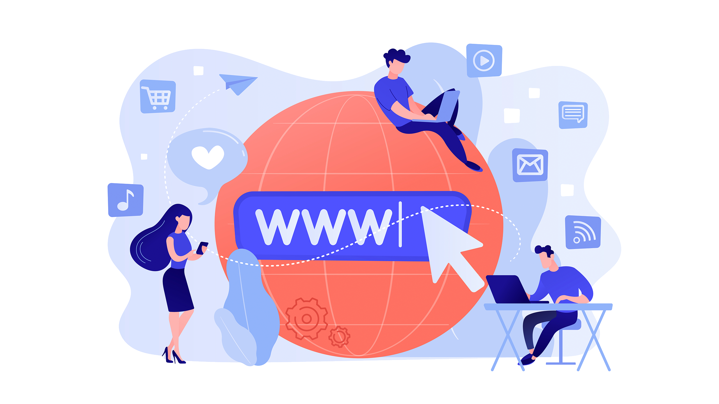
Введение
Интернет (Internet) – это глобальная система связи, объединяющая миллионы компьютеров и других устройств по всему миру. Интернет стал неотъемлемой частью мировой инфраструктуры, изменив общение, информационный обмен, бизнес и культуру. Его эволюция – это захватывающий путь от простейших систем передачи данных до мощной глобальной сети, объединяющей миллиарды людей и устройств по всему миру.
В современном мире сеть Интернет играет ключевую роль в повседневной жизни людей, переплетаясь со всеми аспектами общества, от коммуникаций до экономики, образования и развлечений. Это глобальное средство связи претерпело удивительное развитие и эволюцию с момента своего зарождения.

Slide 3

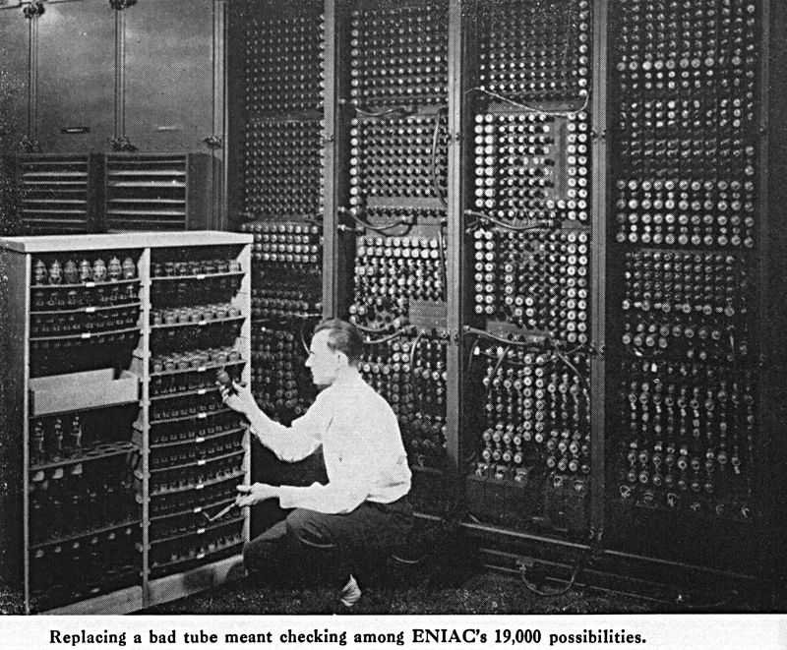
История появления интернета
История Интернета началась с разработки компьютеров и появления концепций глобальных вычислительных сетей в 1950-е годы почти одновременно в разных странах, в первую очередь в научных и военных лабораториях в США, Великобритании и Франции. Аналогичные предложения существовали и в СССР, но были засекречены военными, а проект гражданской сети ОГАС (1959) не был реализован в силу бюрократизма советской системы. Тем не менее, в 1978 году в СССР появляется совместимая с Интернетом Академсеть (X.25).

Slide 4
История развития интернета
Принципы, по которым строится Интернет, впервые были применены в сети ARPANET, созданной в 1969 году по заказу американского военного агентства DARPA и соединившей научные, а затем и государственные учреждения. Первый сервер ARPANET был установлен 1 сентября 1969 года в Калифорнийском университете в Лос-Анджелесе. Компьютер Honeywell DP-516 имел 24 Кб оперативной памяти.
29 октября 1969 года в 21:00 между двумя первыми узлами сети ARPANET, находящимися на расстоянии в 640 км — в Калифорнийском университете Лос-Анджелеса (UCLA) и в Стэнфордском исследовательском институте (SRI) — провели сеанс связи.

Slide 5


Технологические изменения и инновации
Переход от медленных модемов к высокоскоростным соединениям
Развитие оптоволоконных кабелей и 4G/5G мобильных сетей
Облачные технологии
Акцент на безопасности данных

Slide 6
Социальное и культурное влияние
Интернет оказал значительное социальное и культурное влияние на общество, изменив способы, которыми люди общаются, получают информацию, работают и развлекаются. Он изменил способы общения людей: социальные сети, мессенджеры и онлайн-форумы обеспечивают возможность коммуникации между людьми из разных уголков мира.
В частности:
Изменения в способах ведения бизнеса и торговли
Создание новых культур и субкультур
Стриминг и популяризация музыки, фильмов, сериалов, игр и т. п.
Активизация гражданского общества
Популяризация знаний и культурного наследия

Slide 7
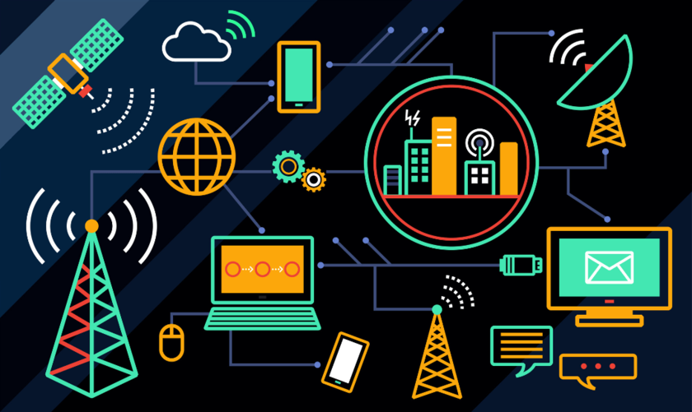
Тенденции развития интернета
Развитие Интернет вещей (IoT)
Развитие высокоскоростных сетей 5G
Популяризация и развитие методов безопасности и приватности
Развитие искусственного интеллекта (AI)
Блокчейн и тенденция к децентрализации
Рост и развитие мощностей облачных вычислений
Технологии виртуальной и дополненной реальности

Slide 8

Заключение
Интернет является одним из наиболее важных и влиятельных изобретений в истории человечества, и его эволюция прошла через невероятное количество изменений, приводящих к тому, что он стал неотъемлемой частью нашей повседневной жизни. Развитие интернета происходило на протяжении десятилетий, начиная с его создания и внедрения в 1960-х годах. Эволюция интернета - это захватывающее путешествие, которое не только изменило наш мир, но и по-прежнему продолжает вдохновлять нас на новые открытия и инновации.

Slide 9

Спасибо за внимание)
Подготовил: Сидоров Д. С.

